Slide 1
Semantisatieverhaal AA: Kennen jullie Femke Bol? Zij is een Nederlandse atlete die al heel veel belangrijke prijzen heeft gewonnen met hardlopen. (extra klik) Al heel jong ontdekte ze dat ze veel talent voor hardlopen had. Ze trainde dan ook elke dag hard om de beste te worden van de hele wereld. Ze oefende om beter te worden. Vaak voelden haar spieren moe en zwaar na de hardlooptraining. Ook had ze veel spierpijn. Dat was het nadeel van de training. Dat was de vervelende kant ervan. Haar trainer wist natuurlijk dat er zoiets als een ijsbad bestond. Dat die er was. Hij wist ook dat in dat koude water de spieren gingen afkoelen, koud zouden worden. Femke zou dan minder spierpijn krijgen. Ze vond het idee van een ijsbad eerst een beetje spannend. Maar de trainer gaf haar nog wat meer informatie. Hij vertelde haar de belangrijke dingen om te weten. Het werd namelijk ook door veel deskundigen aangeraden. Veel deskundigen lieten weten dat het een goed idee is. Femke was overtuigd. Ze vulden samen een badje met water. Daarna gooiden ze er heel veel ijsblokjes in. Ze merkten wel dat de diepvries meer stroom verbruikte om al die ijsblokjes te maken. Stroom is de kracht waardoor iets werkt, de elektriciteit. Maar dat hadden ze er zeker voor over. En vanaf die dag koelt Femke na elke training en na elke wedstrijd haar spieren. Misschien is ze daarom wel zo goed geworden. Wie van jullie doet er ook aan hardlopen?
In de laatste dia vind je de link naar een kort filmpje over Femke Bol. Inclusief ijsbad.
AA
Notes:
Woordenoverzicht
het nadeel: de vervelende kant van iets
aanraden: laten weten dat iets een goed idee is
bestaan: er zijn
trainen: oefenen om beter te worden
de informatie: de belangrijke dingen om te weten
de stroom: de kracht waardoor iets werkt, de elektriciteit
afkoelen: koud worden

Slide 2
Gerarda Das
Antoinette Duijf
Mandy Routledge
Francis Vrielink
Week 28 – 8 juli 2025
Niveau AA

Slide 3
Femke Bol

Slide 4
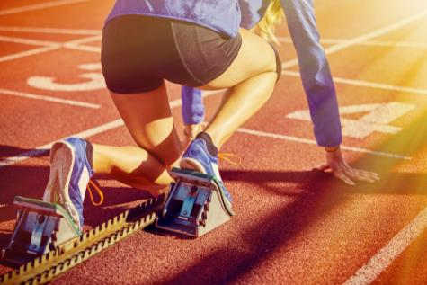
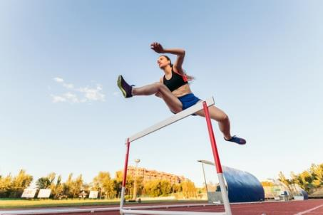
trainen

Slide 5
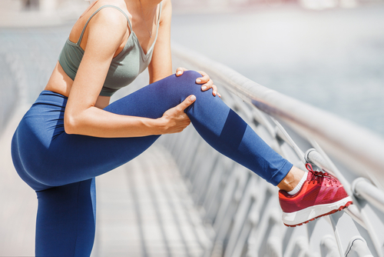
het nadeel

Slide 6
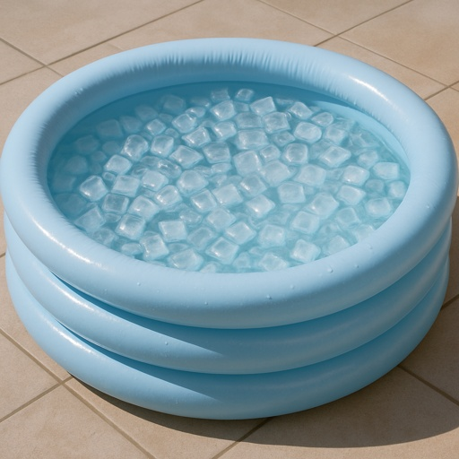
bestaan

Slide 7
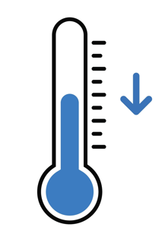
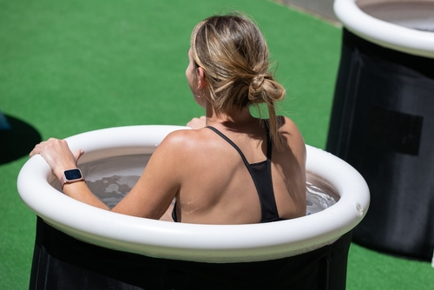
afkoelen

Slide 8
de informatie
Alle voordelen van het koelen van spieren in een ijsbad.

Slide 9
aanraden
Wij raden het gebruik van een ijsbad aan!

Slide 10
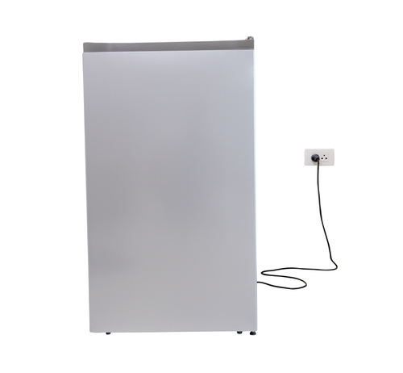
de stroom
https://nos.nl/collectie/13945/video/2487971-de-gouden-avond-van-bol-selfies-ijsbad-en-feest-in-amersfoort

Slide 11
Op de woordmuur:

Slide 12
het voordeel
het nadeel
= iets wat gunstig is
Minder spierpijn is het voordeel van een ijsbad.
= de vervelende kant van iets
Het nadeel van de training is de spierpijn.

Slide 13
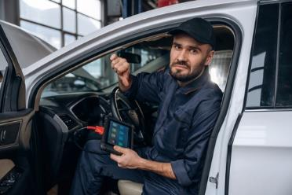
aanraden
afraden
= laten weten dat het een goed idee is
Deskundigen raden aan om na de training een ijsbad te nemen.
= laten weten dat het een slecht idee is
Deze monteur raadt af om deze auto te kopen.

Slide 14
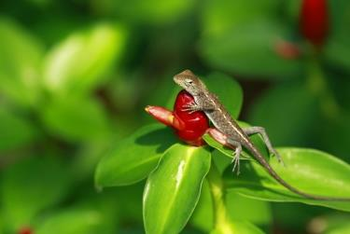
afkoelen
opwarmen
= koud worden
De atlete koelt af na een zware training.
= warm worden
De hagedis warmt op in de zon.

Slide 15
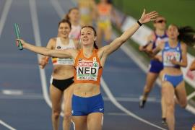
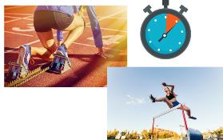
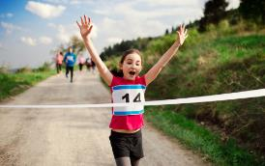
Femke moest veel trainen om te kunnen winnen.
winnen
trainen
het talent
= oefenen om beter te worden

Slide 16
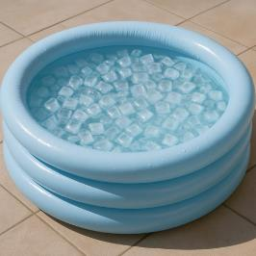
Het ijsbad bestaat nu zo’n 25 jaar.
gebruiken
bestaan
uitvinden
= er zijn

Slide 17
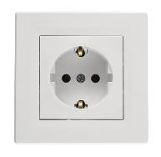
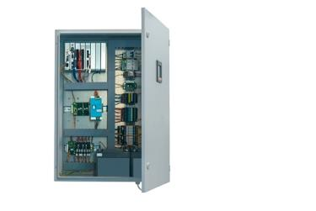
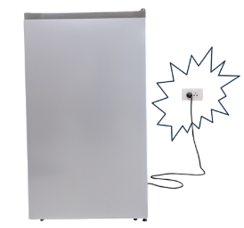
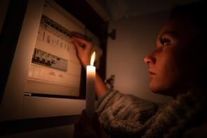
de meterkast
het stop-contact
de stroom
= de kracht waardoor iets werkt, de elektriciteit
de stroomstoring

Slide 18
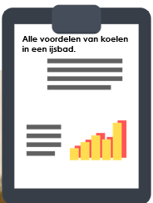
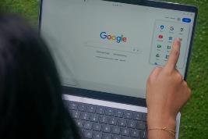
de krant
de informatie
= de belangrijke dingen om te weten
opzoeken

